Slide 1
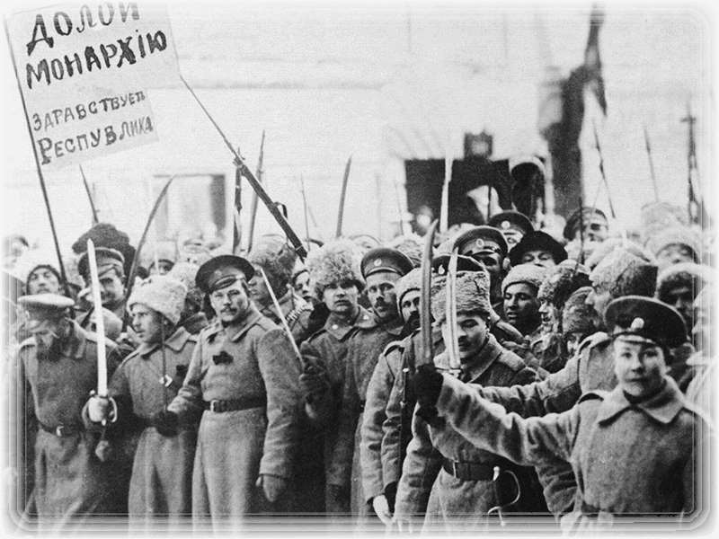
Российская Революция. Февраль 1917 года

Slide 2
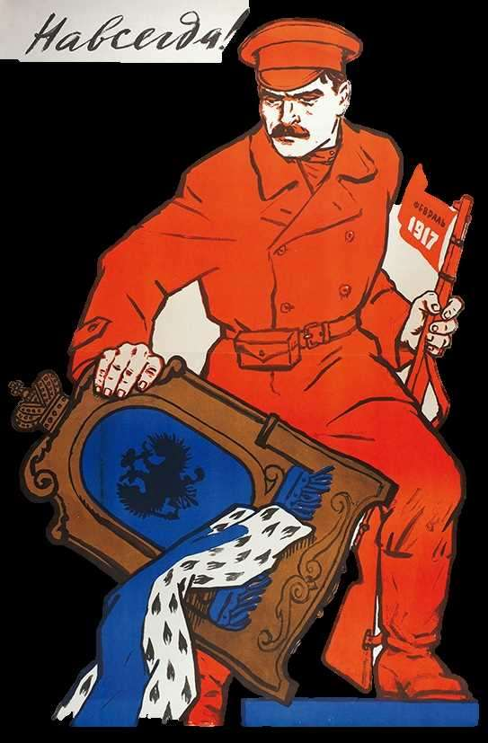
План урока
02
01
04
03
Падение монархии. Временное правительство и его программа.
Объективные и субъективные причины революционного кризиса.
Основные политические партии в 1917 г.
Петроградский совет рабочих и солдатских депутатов и его декреты.
05
Кризисы Временного правительства.

Slide 3
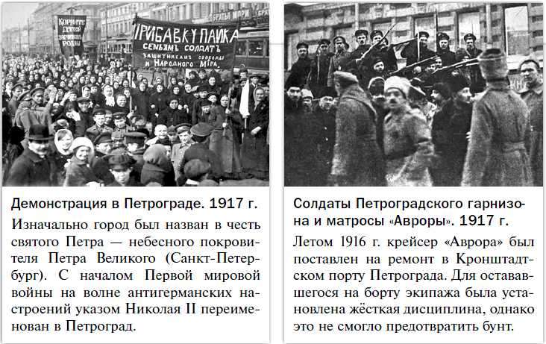

Slide 4
01
Объективные и субъективные причины революционного кризиса.

Slide 5
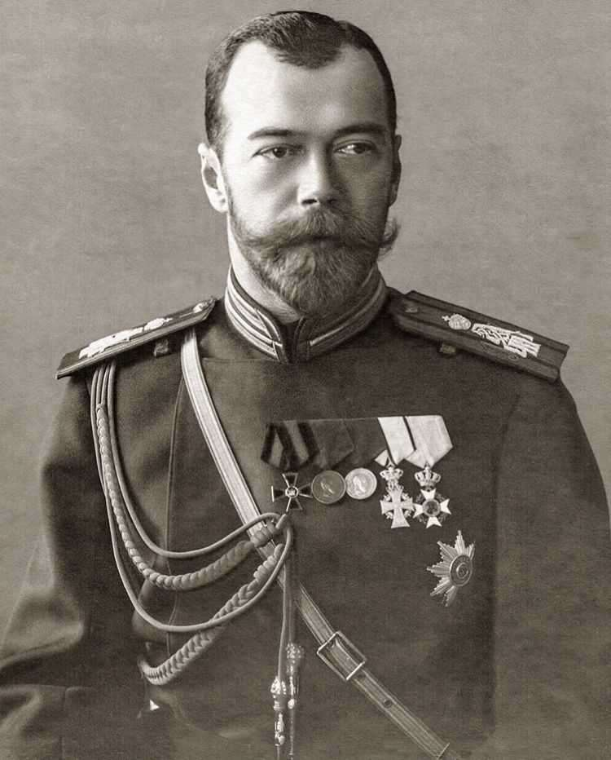
В начале 1917 г. ситуация в России стала взрывоопасной. Резкое недовольство вызывали рост цен, спекуляции, перебои со снабжением крупных городов необходимыми товарами и главное – очереди за хлебом. К этому добавлялись неудачи на фронтах, просчёты власти и лично Николая II, не сумевших справиться с нарастающими проблемами. Это вызывало нарастание критики императора и слева, и справа.
Авторитет монарха и монархии стремительно снижался.

Slide 6
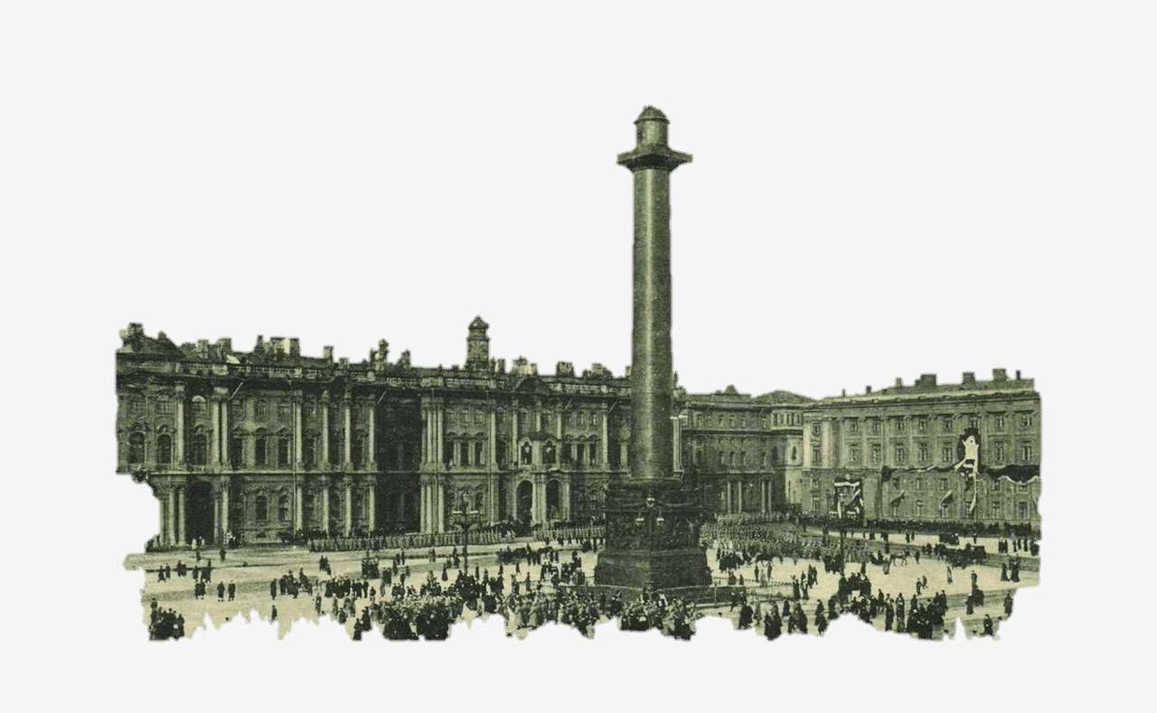
Петроград
Основные революционные события происходили в столице Российской Империи.

Slide 7
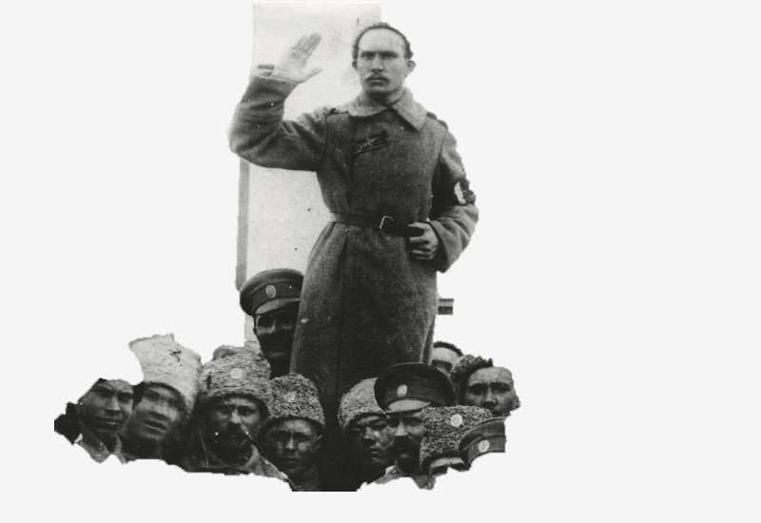
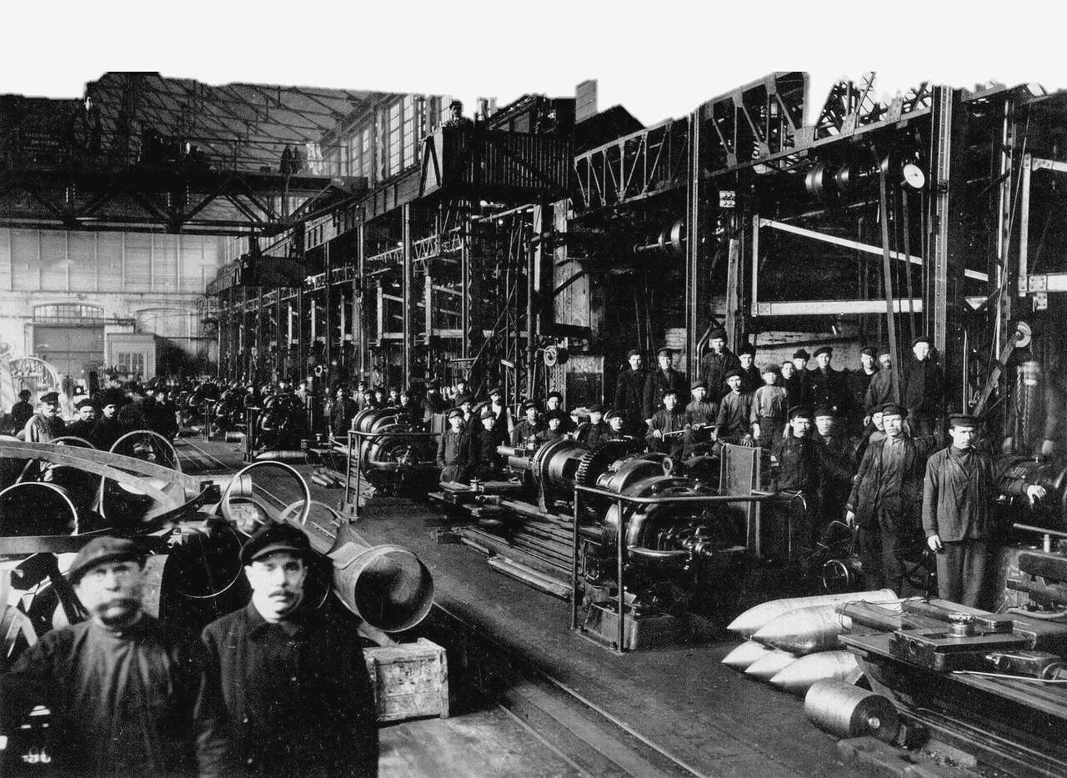
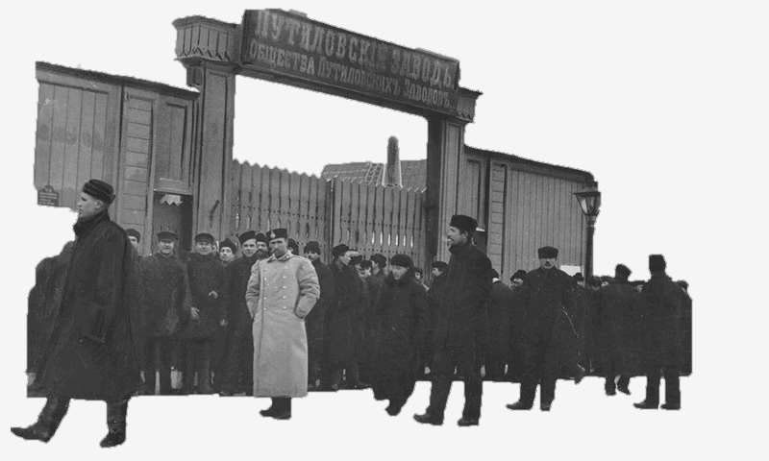
18 февраля (3 марта)
Из-за отсутствия топлива остановилось производство на Путиловском заводе. Более 30 тыс. рабочих оказались без средств к существованию. В последующие дни произошла остановка и ряда других заводов. Это послужило поводом для массовых уличных выступлений.

Slide 8
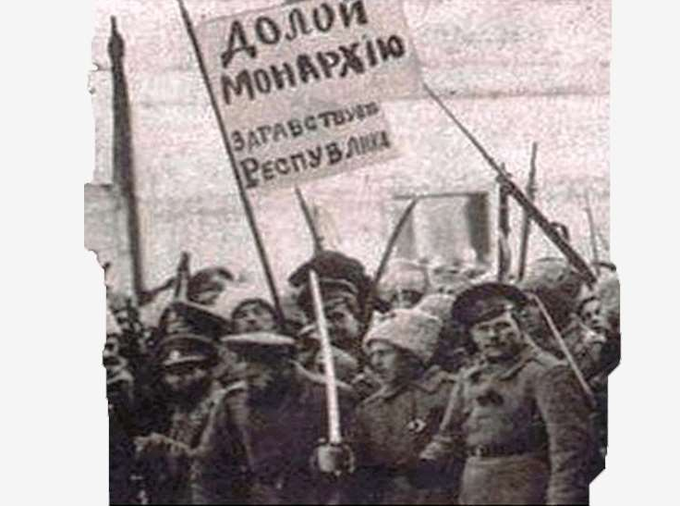
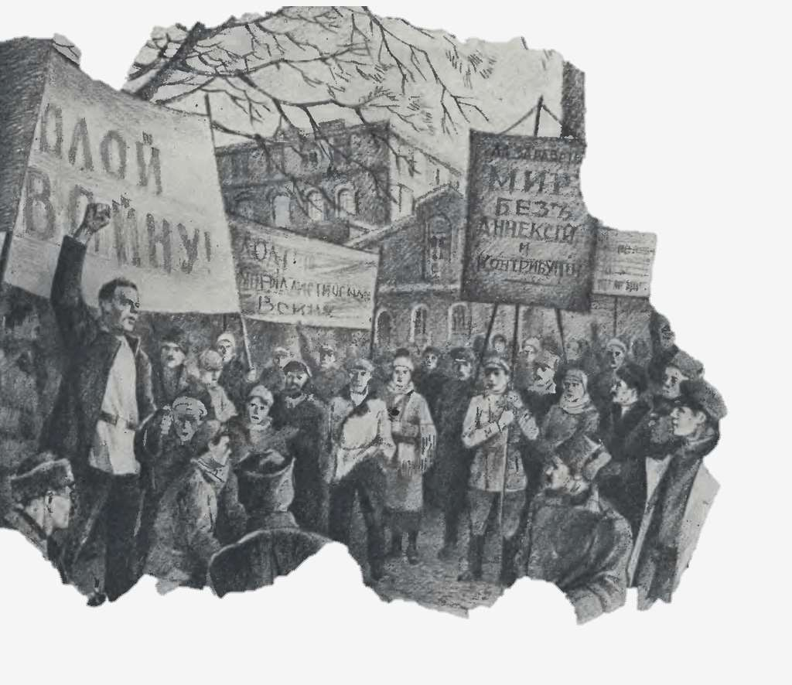
23 февраля (8 марта)
на демонстрации под лозунгами «Хлеба!» и «Долой голод!» вышли женщины-работницы. 24 февраля началась всеобщая забастовка рабочих. У бастующих появились политические лозунги «Долой царизм!», «Долой войну!». На митингах поднимались красные флаги, звучали революционные песни. Всего в эти дни на улицы вышли более 300 тыс. человек.

Slide 9
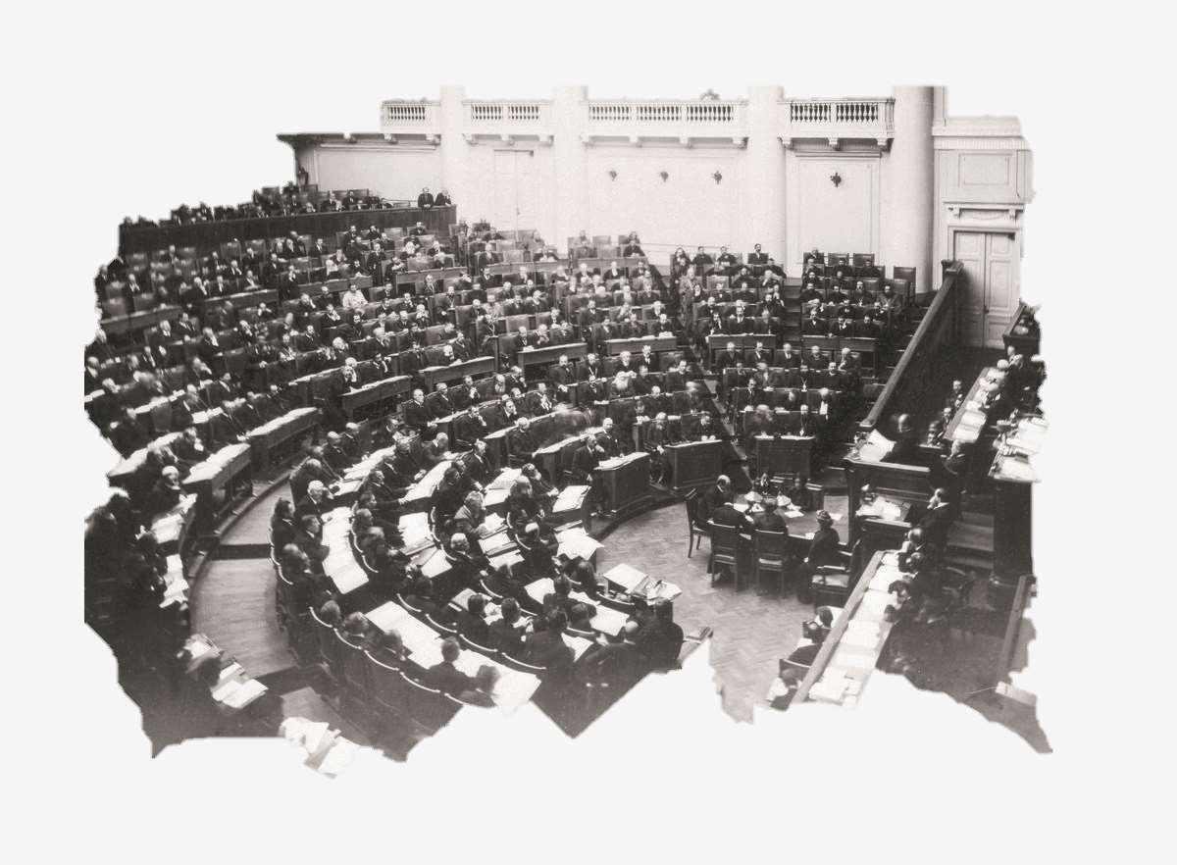
26 февраля (11 марта)
деятельность Государственной думы была приостановлена. В Петрограде были отмечены случаи неповиновения войск, возмущённых решением использовать их для подавления демонстраций и приказами стрелять в толпу.

Slide 10
02
Падение монархии. Временное правительство и его программа.

Slide 11
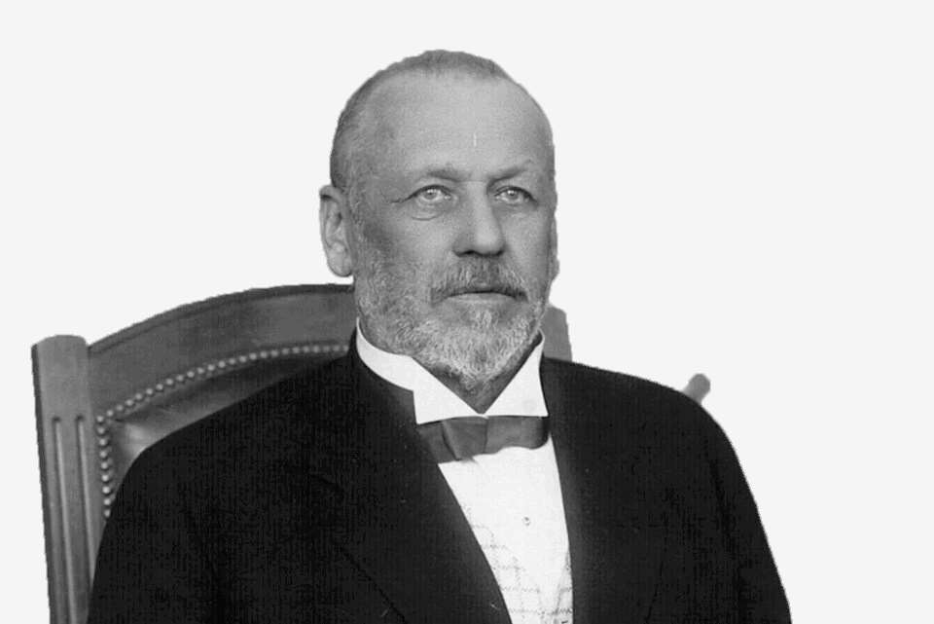
Вечером 27 февраля (12 марта)
большое число людей собралось у Таврического дворца. Здесь находились не подчинившиеся царскому указу депутаты Государственной думы. Они создали Временный комитет Государственной думы во главе с М. Родзянко.

Slide 12
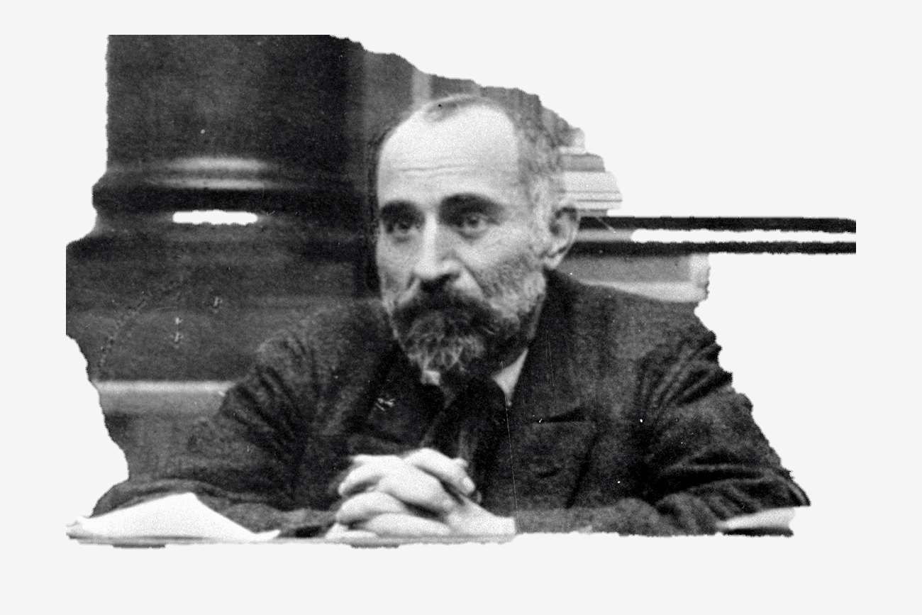
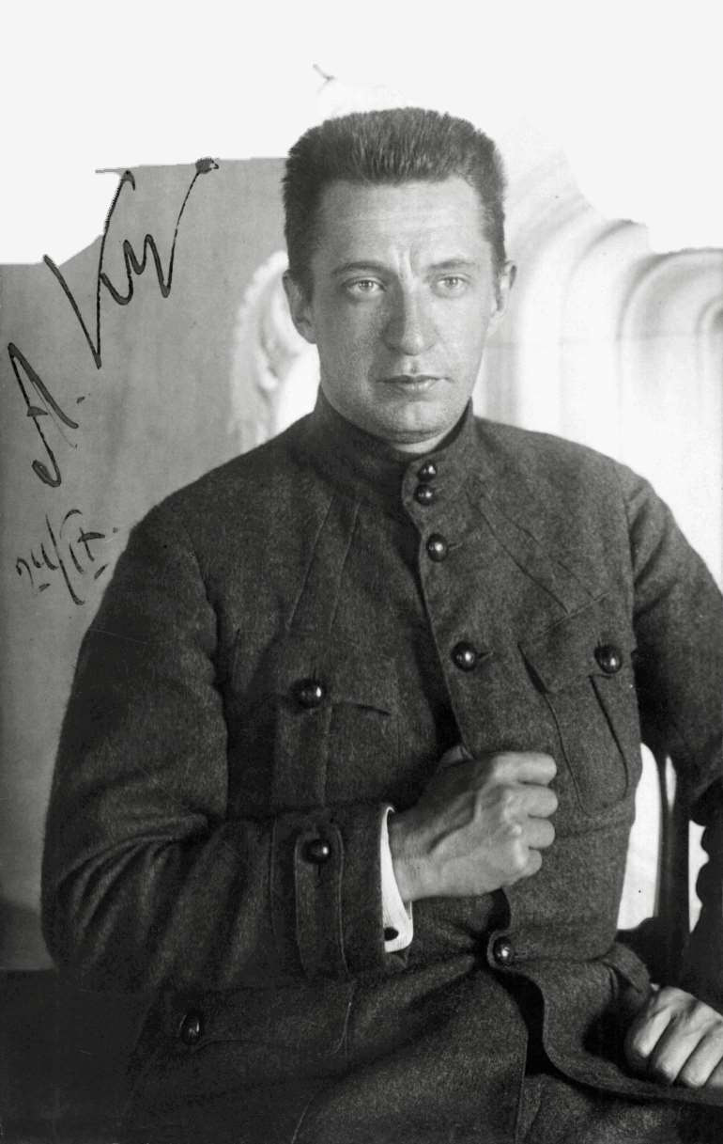
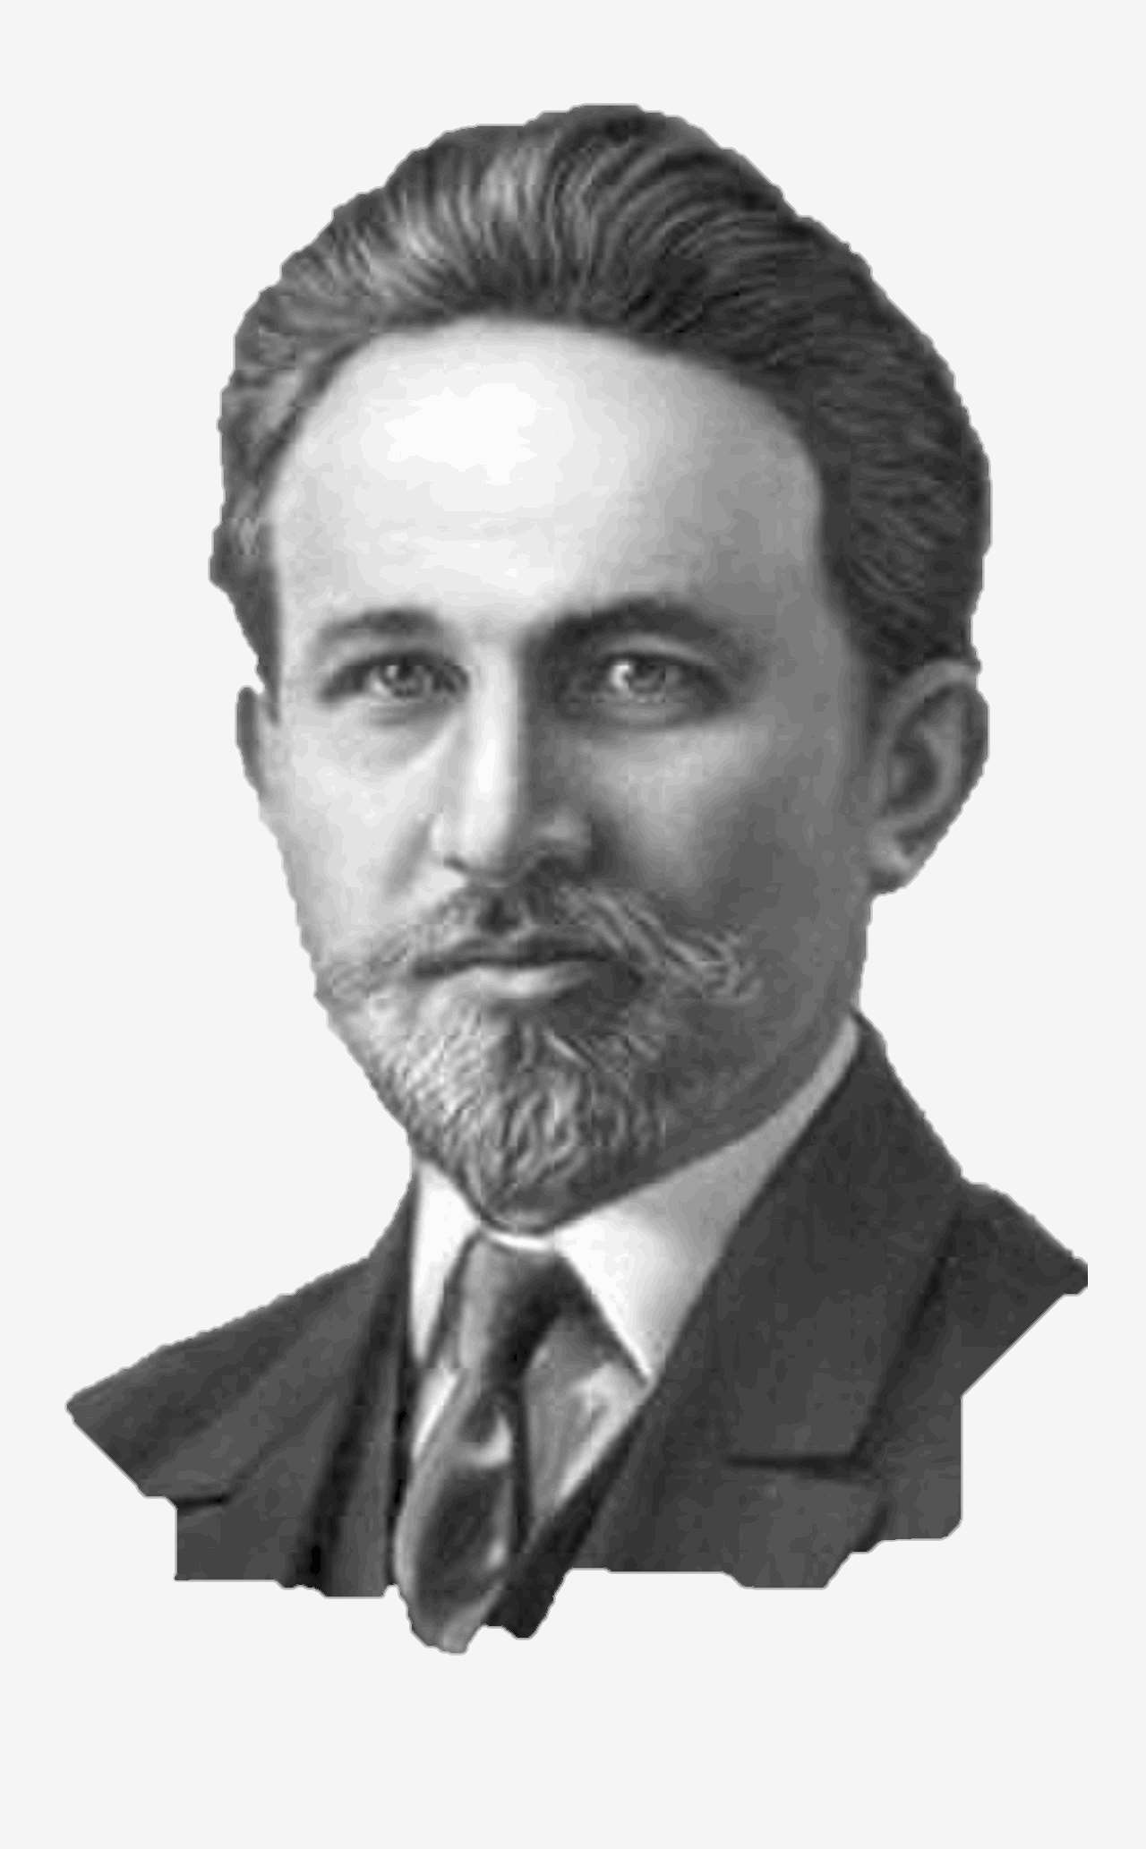
Совет рабочих и солдатских депутатов.
Председателем Исполнительного комитета Совета избрали лидера социал-демократической фракции Думы меньшевика Н. Чхеидзе, его заместителями – А. Керенского (вскоре он стал эсером) и меньшевика М. Скобелева. Большинство членов Совета были меньшевиками и эсерами.

Slide 13
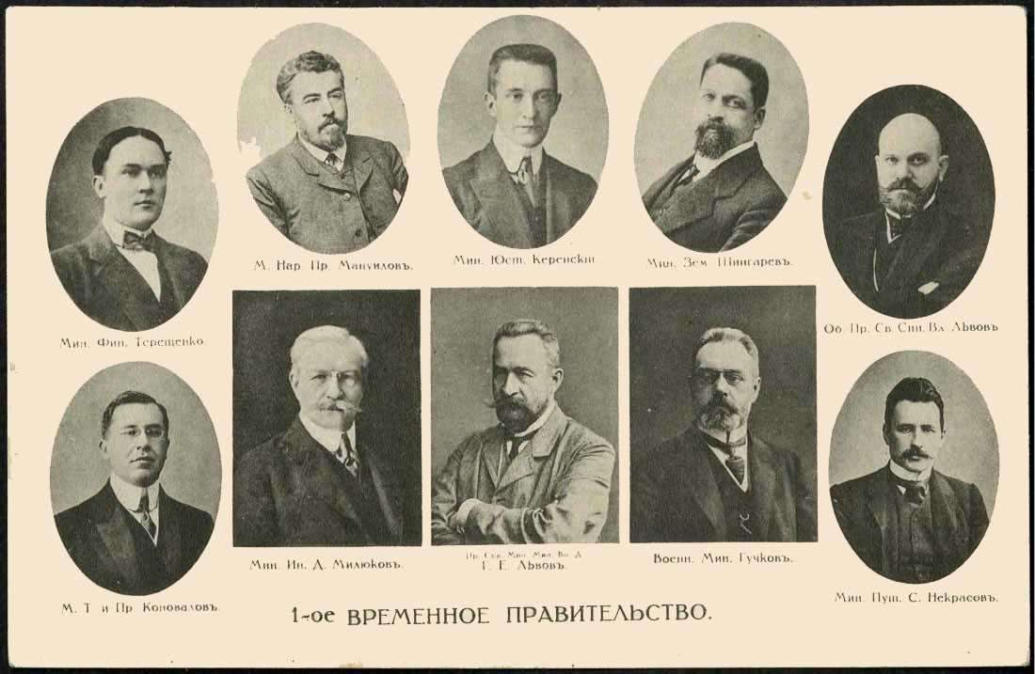
В ночь с 1 на 2 (с 14 на 15) марта 1917 г.
Временный комитет и Исполком Петросовета договорились об образовании Временного правительства (глава – известный земский деятель, кадет князь Г. Львов).

Slide 14
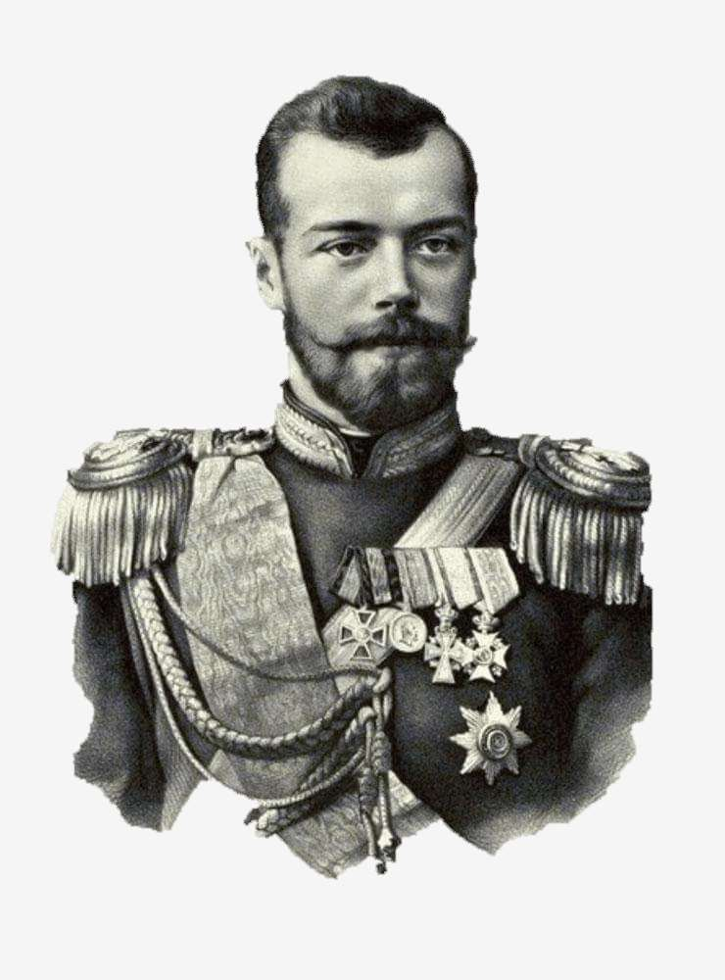
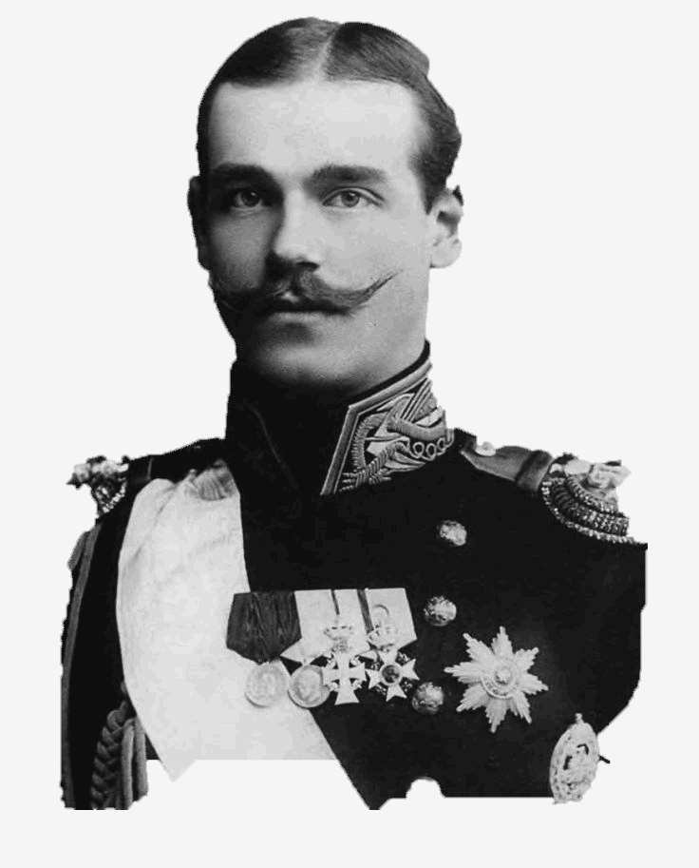
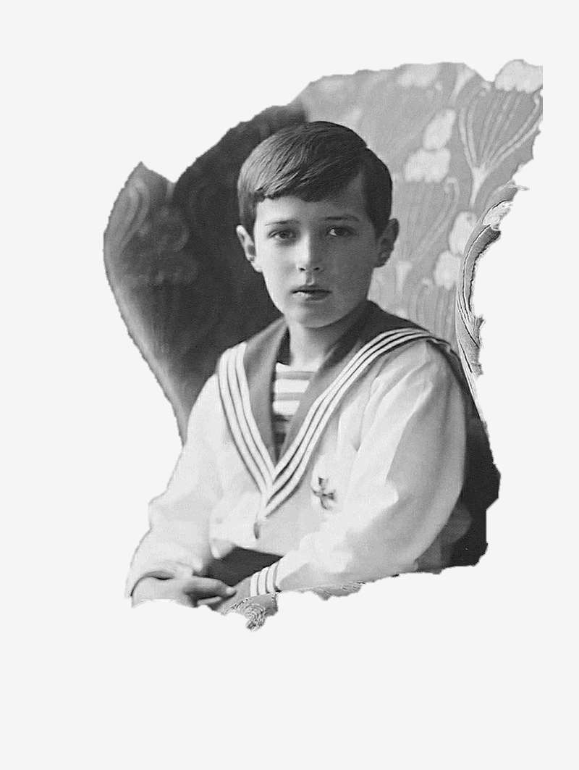
Вечером 2 (15) марта
потрясённый Николай II подписал акт об отречении от престола (за себя и за цесаревича Алексея) в пользу младшего брата Михаила.

Slide 15
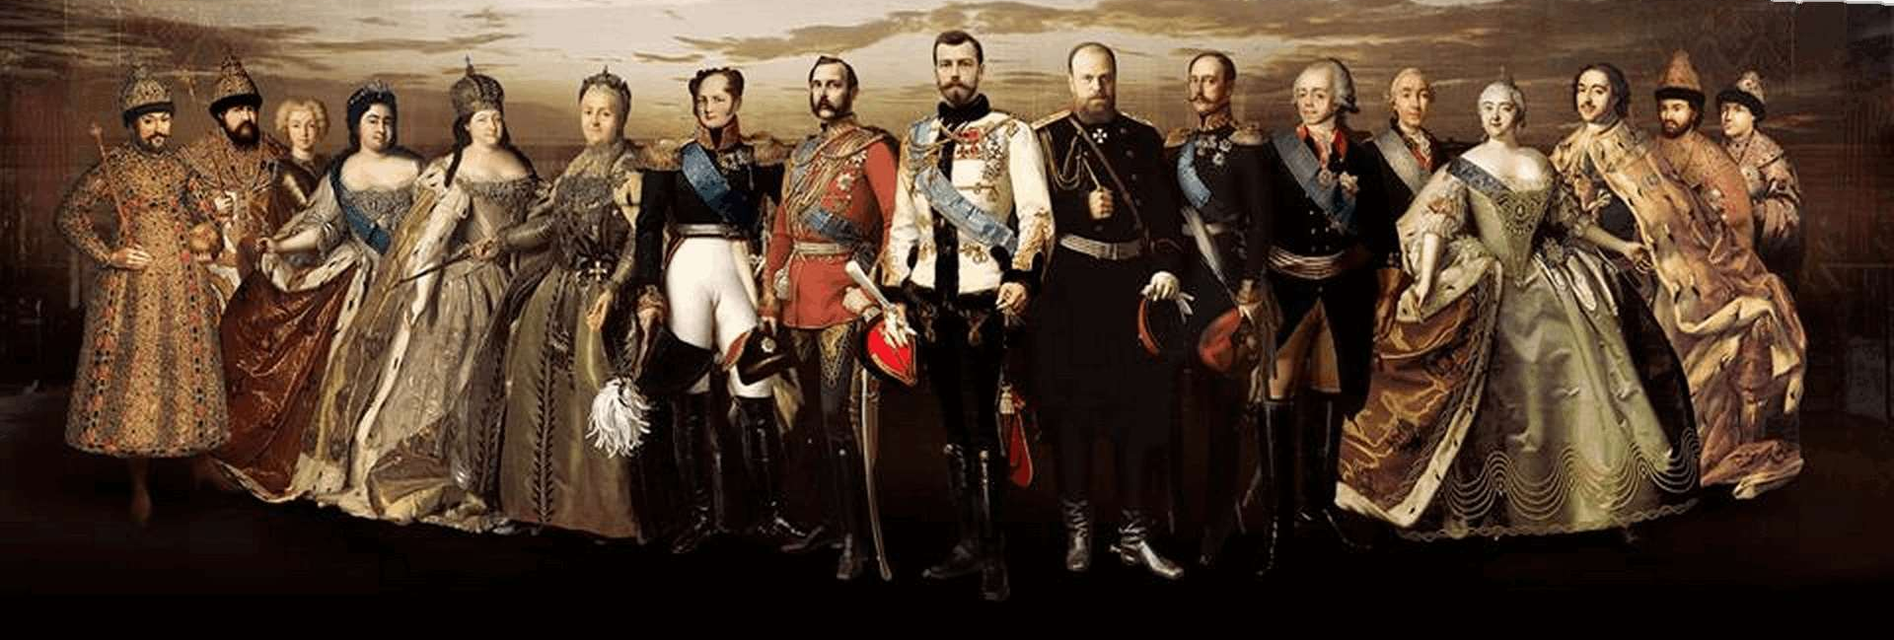
Российская монархия прекратила своё существование

Slide 16
У пришедших к власти в результате падения монархии представителей торгово-промышленных кругов и либеральных партий (кадетов и октябристов), а также среди поддержавшего свержение царя генералитета существовал расчёт на то, что революция вызовет общенациональный патриотический подъём и желание закрепить её победой на фронте Первой мировой войны. Однако дальнейшие события показали, что этот расчёт был глубоко ошибочным.

Slide 17
03
Петроградский совет рабочих и солдатских депутатов и его декреты.

Slide 18
Исполком Петросовета рабочих и солдатских депутатов
1 марта 1917 г. Петросовет издал «Приказ № 1» по гарнизону Петроградского военного округа, создававший выборные солдатские комитеты.
Временное правительство согласилось с содержанием приказа, и для политического контроля над армией направило в части своих комиссаров.
оставлял за собой право контролировать его деятельность и издавать собственные распоряжения.

Slide 19
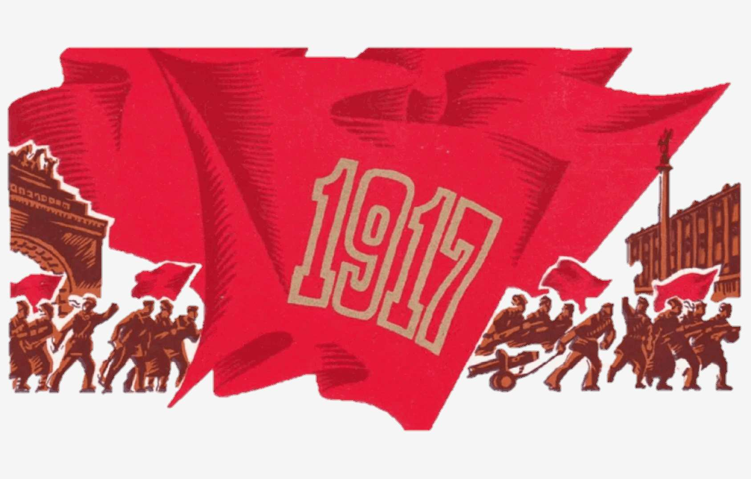
Летом они получили право ареста любого генерала или офицера «для поддержания идей революции и закрепления её основ»

Slide 21
04
Основные политические партии в 1917 г.

Slide 22
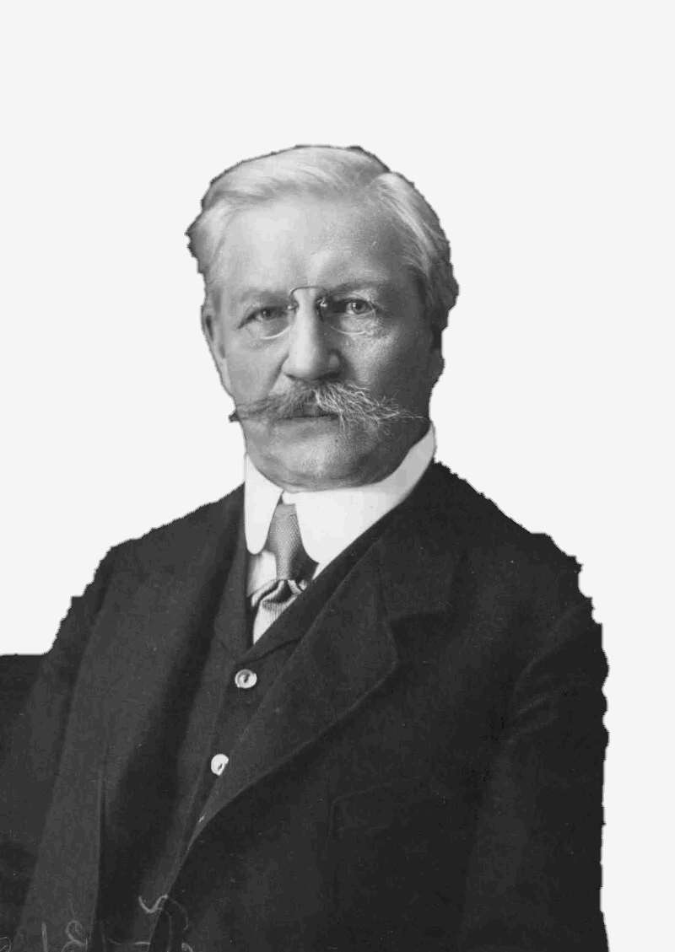
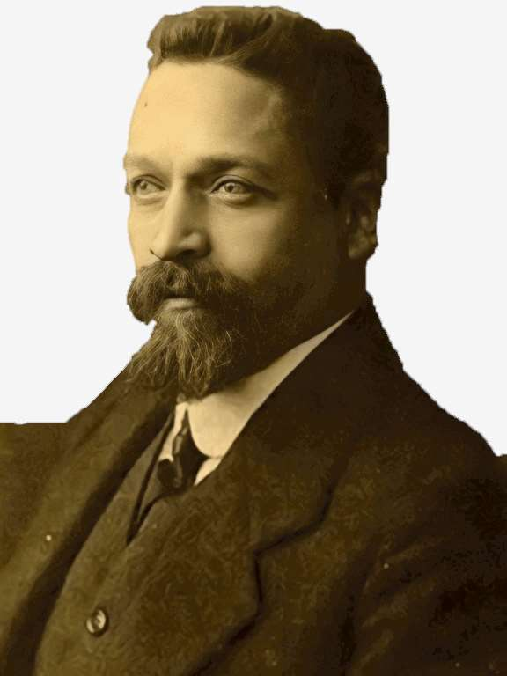
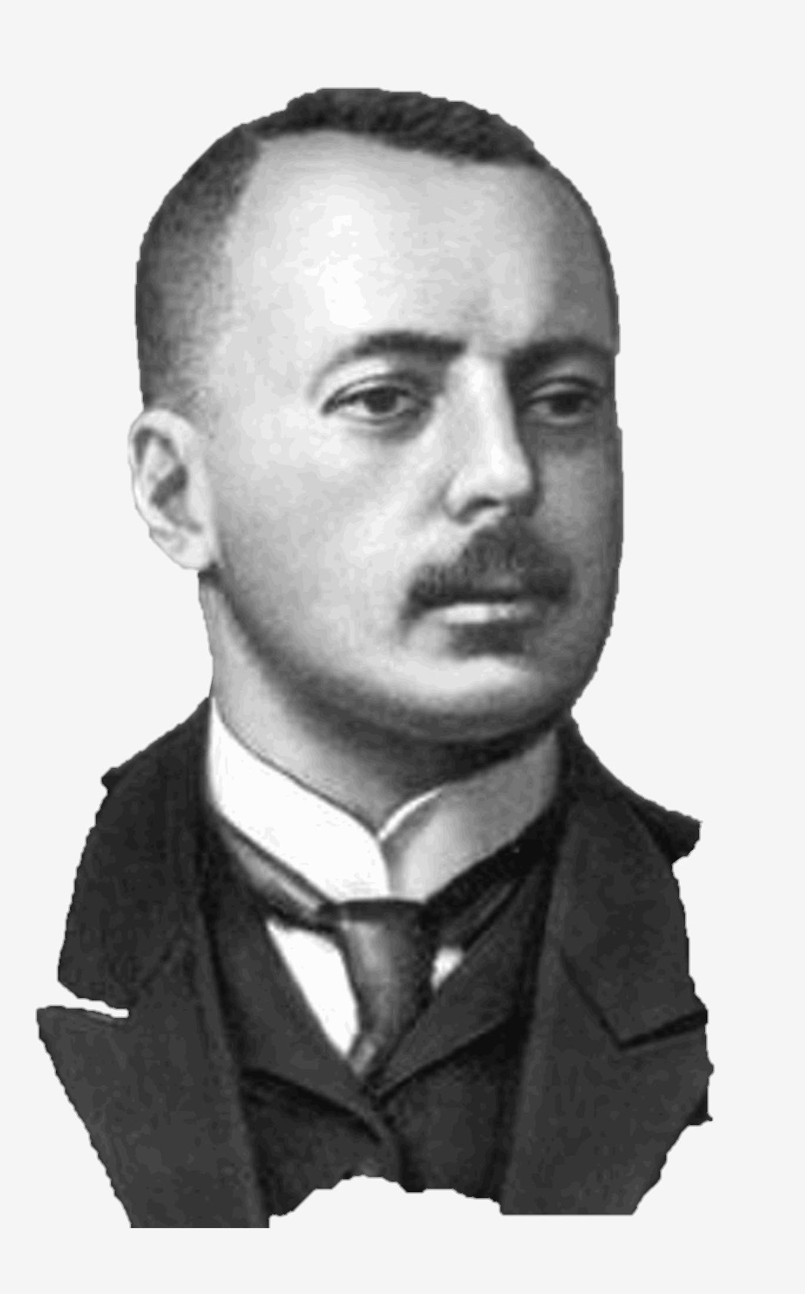
Конституционно-демократическая партия Одна из ведущих политических политических сил. Весной 1917 г. кадеты высказывались за установление в России республики и за сотрудничество с социалистическими партиями.

Slide 23
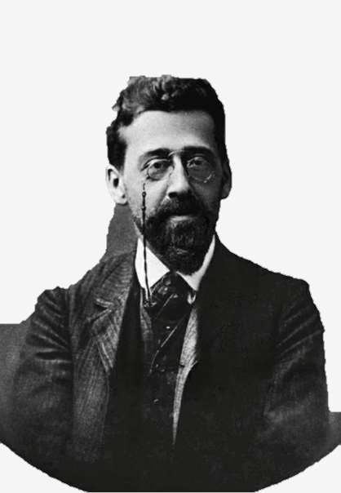
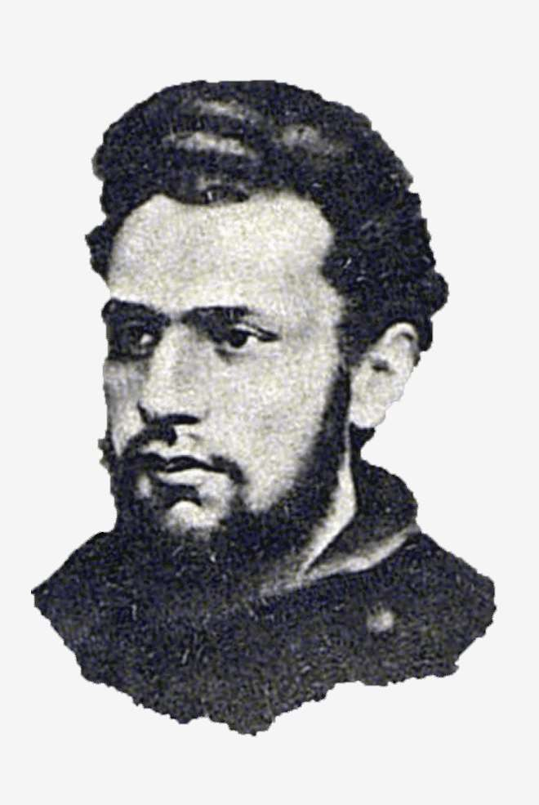
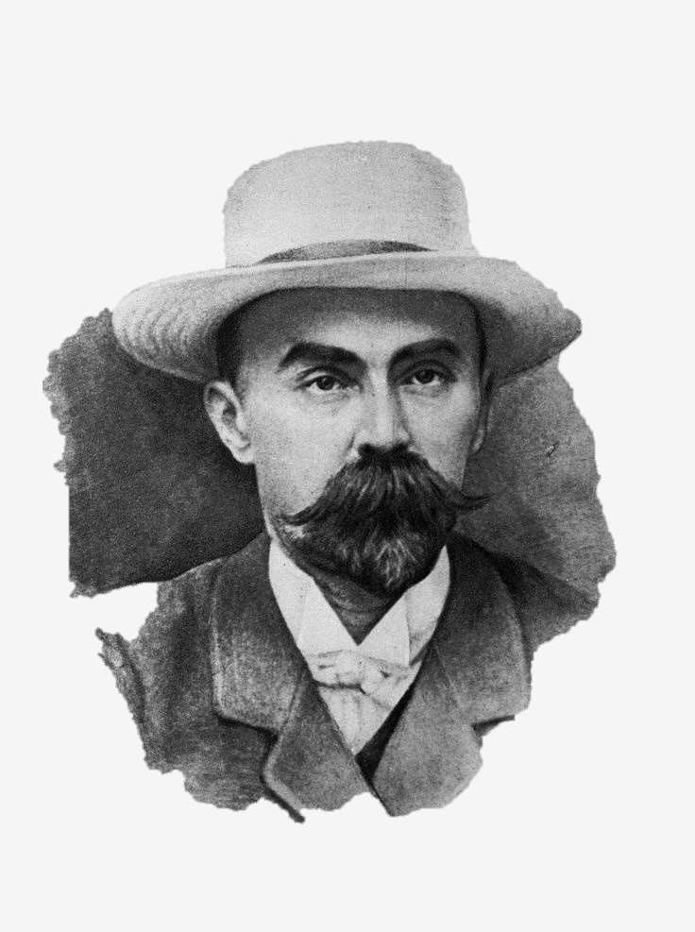
Меньшевики
Весной 1917 года численность групп и организаций достигла 100 тыс.человек. Их лидеры стали инициаторами создания Петросовета, а затем и возглавили его Исполком. Ещё быстрее росли ряды партии социалистов-революционеров (в марте – более 500 тыс. членов), они имели самую крупную фракцию в Петросовете.

Slide 24
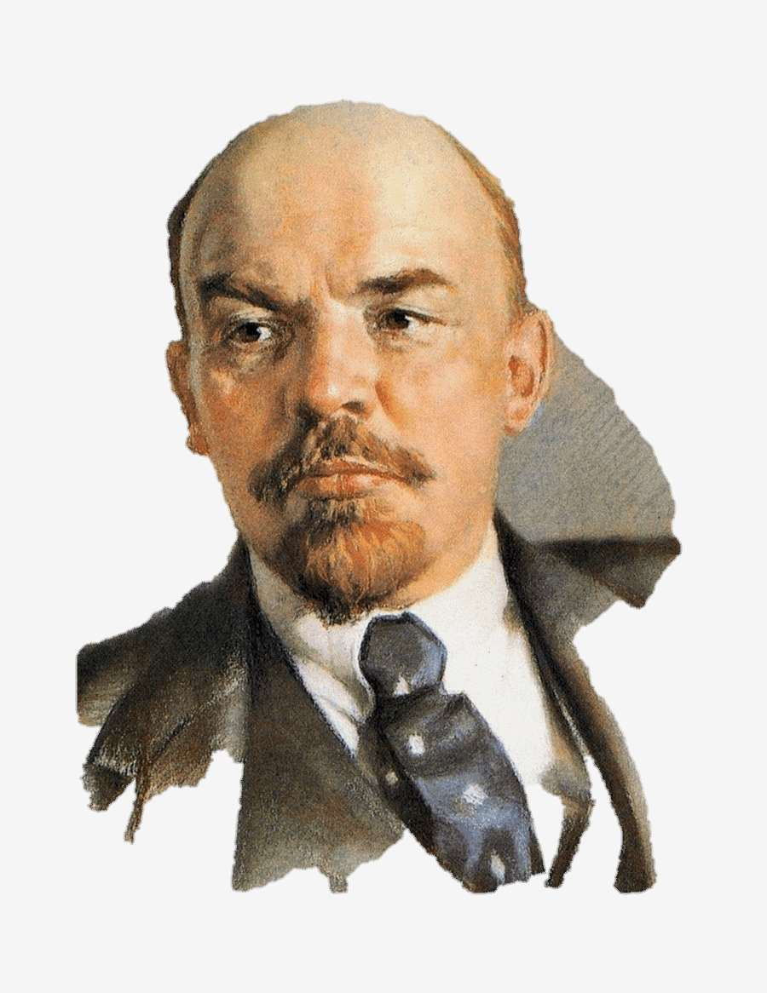
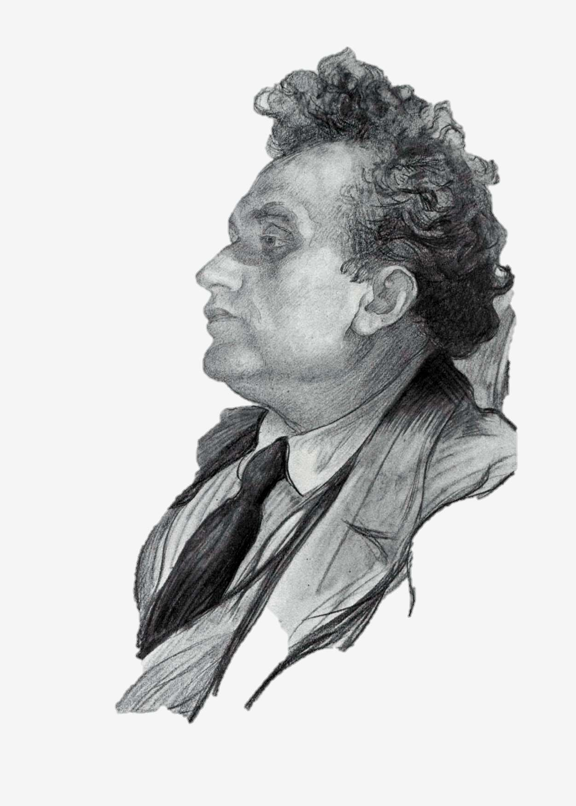
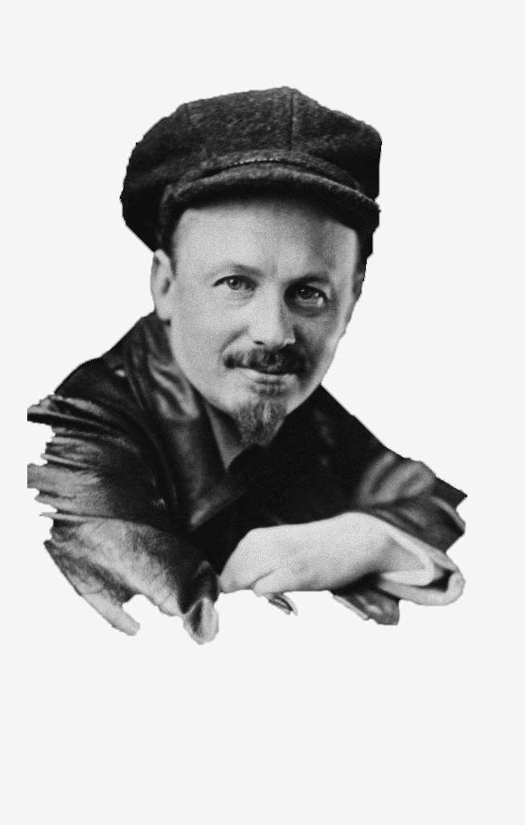
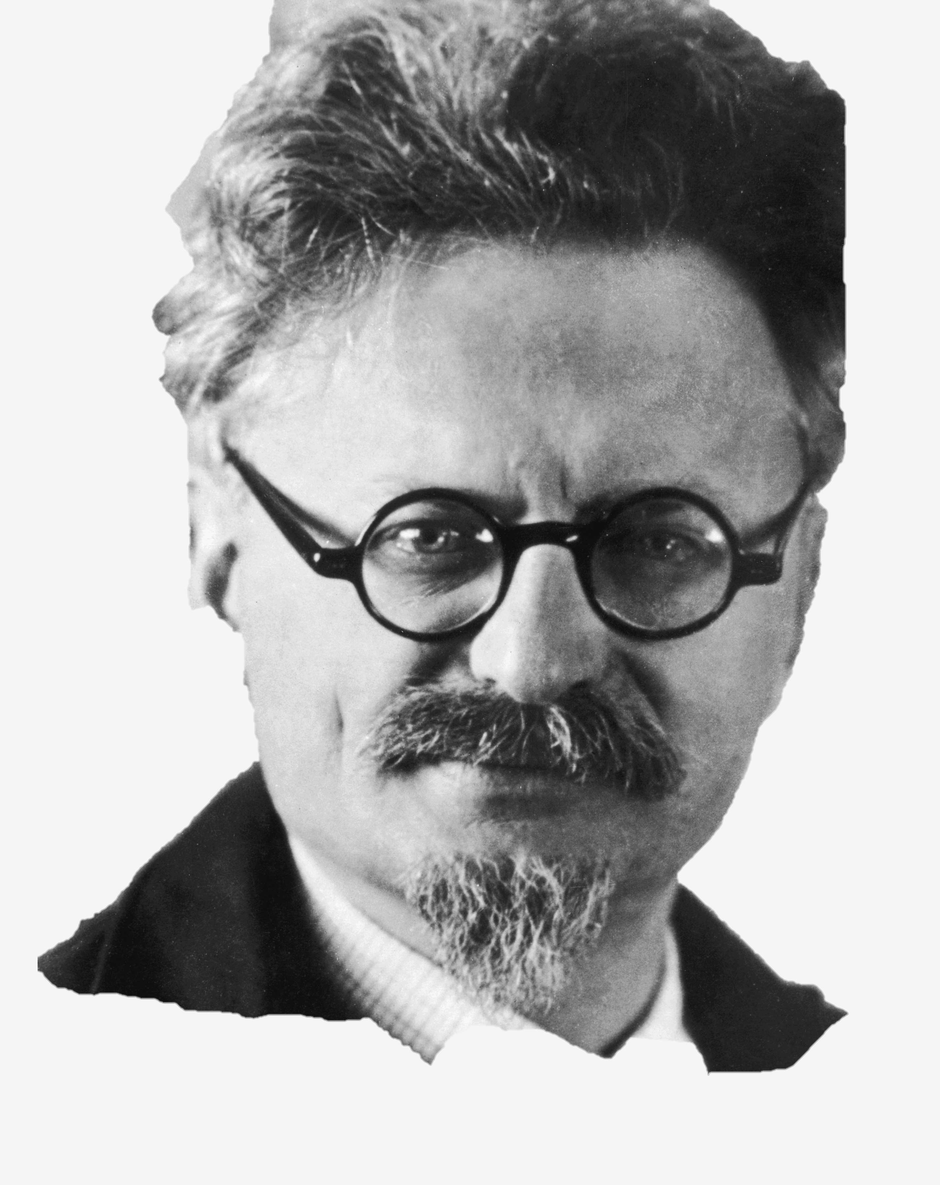
Большевики
активного участия в февральских событиях не принимали. Многие руководители партии находились либо в эмиграции (Ленин), либо в тюрьмах и ссылке. В РСДРП(б) входило не больше 24 тыс. членов, в Петрограде большевиков было несколько сотен человек. У них была небольшая фракция в Петросовете, которая в целом разделяла позиции меньшевиков и эсеров по отношению к Временному правительству. Ситуация изменилась в апреле 1917 г.

Slide 25
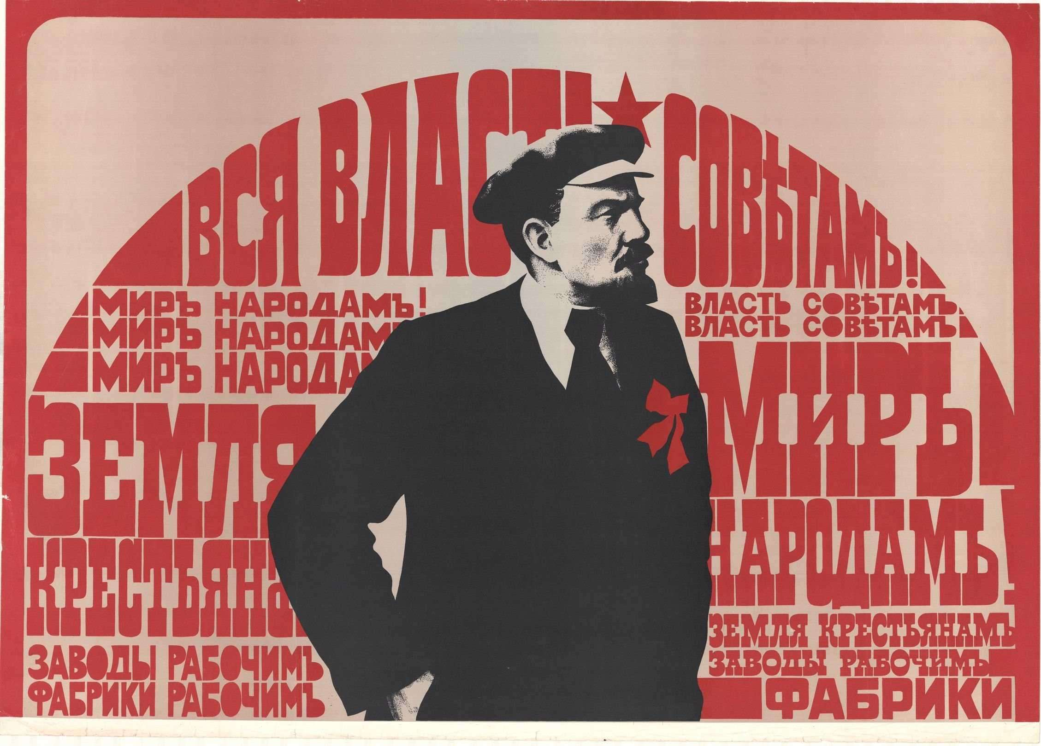

Slide 26
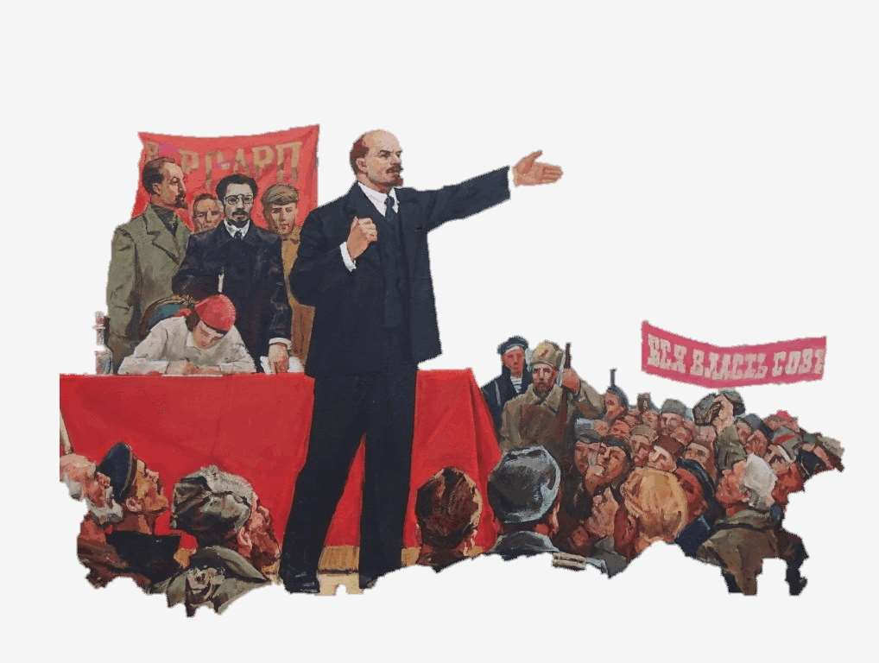
Апрельские тезисы
В них лидер большевиков призывал перейти к новому этапу революции – социалистическому, который даст «власть в руки пролетариата и беднейших слоёв крестьянства». Если же ситуация двоевластия закончится переходом России к парламентской республике, то это будет «шагом назад». «Единственно возможной формой революционного правительства» провозглашались Советы рабочих и крестьянских депутатов, создаваемые на всех уровнях управления, которые должны были составить каркас новой государственной власти.

Slide 27
05
Кризисы Временного правительства.

Slide 28
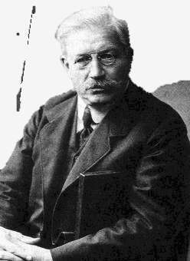
18 апреля 1917 г. министр иностранных дел П. Милюков обратился к правительствам союзных держав с нотой, в которой заверил их в решимости революционного правительства России довести войну до победного конца.

Slide 29
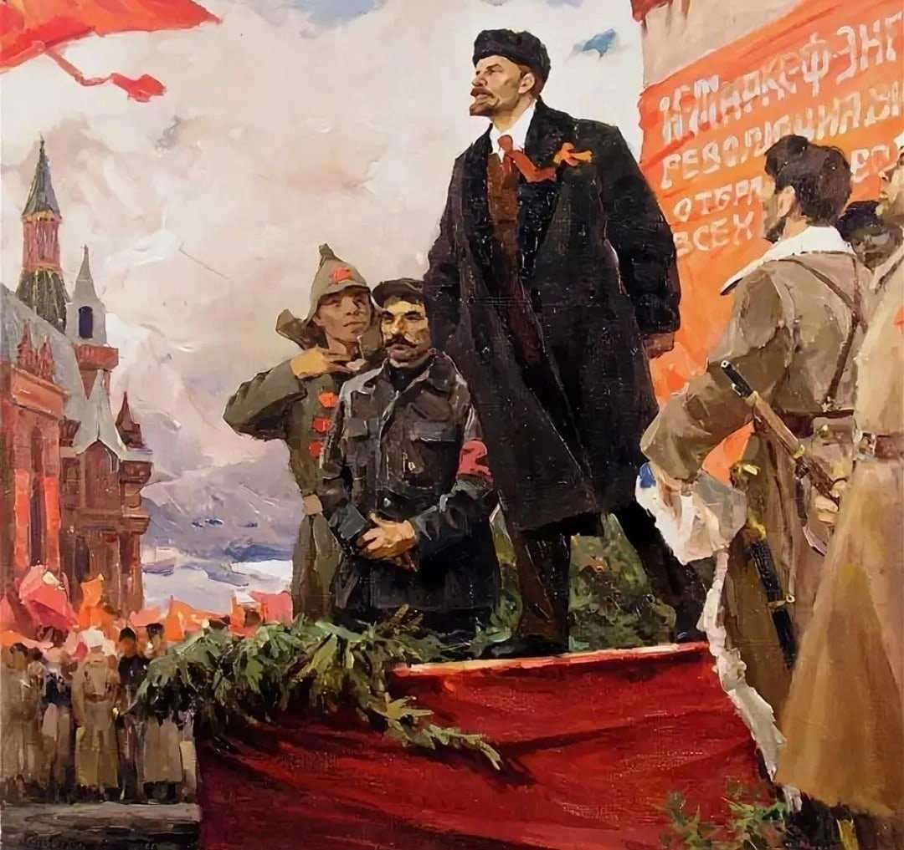
первый – апрельский – правительственный кризис
После длительных переговоров было достигнуто соглашение о создании коалиционного правительства. В него вошли 10 министров, представлявших партию кадетов и другие либеральные партии, и 6 министров-социалистов (эсеров и меньшевиков). Лидер эсеров В. Чернов получил пост министра земледелия. А. Керенский переместился в кресло военного и морского министра.

Slide 30
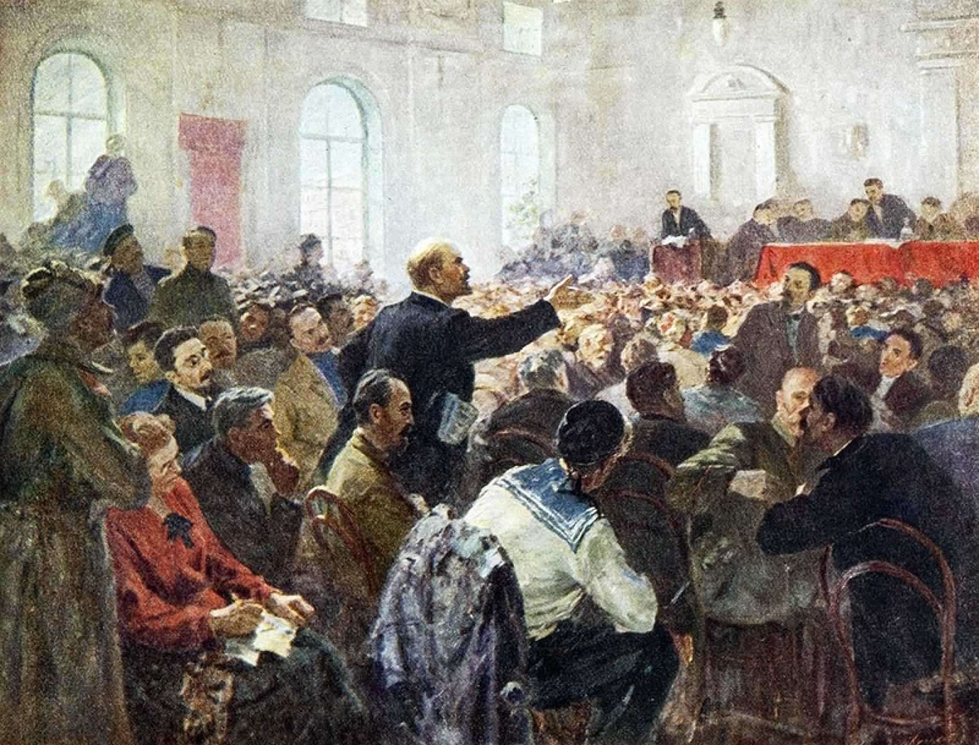
3 июня 1917 г. открылся I Всероссийский съезд Советов рабочих и солдатских депутатов.
Подавляющим большинством голосов располагали меньшевики и эсеры. Они преобладали и в новом руководящем органе Советов – Всероссийском центральном исполнительном комитете (ВЦИК).

Slide 31
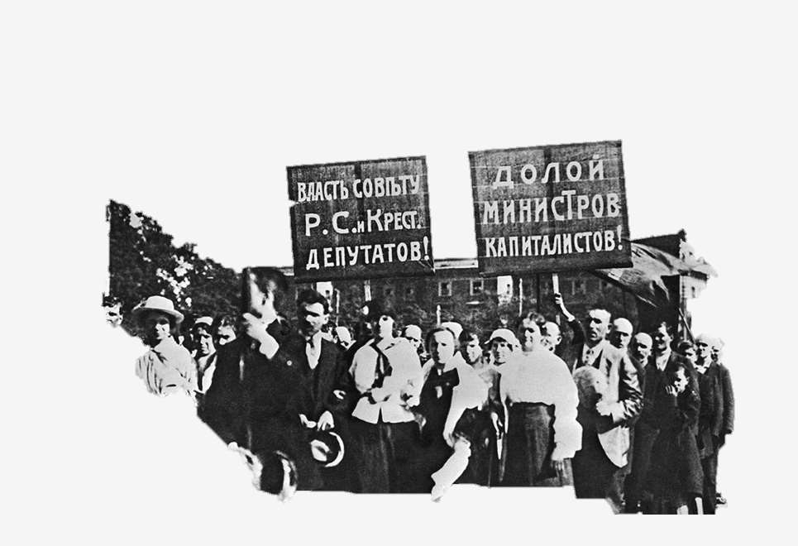
По решению Президиума съезда и Исполкома Петросовета на 18 июня была назначена демонстрация в поддержку решений съезда. Большевики призвали своих сторонников принять в ней участие, но под собственными лозунгами: «Долой войну!» и «Вся власть Советам!».

Slide 32
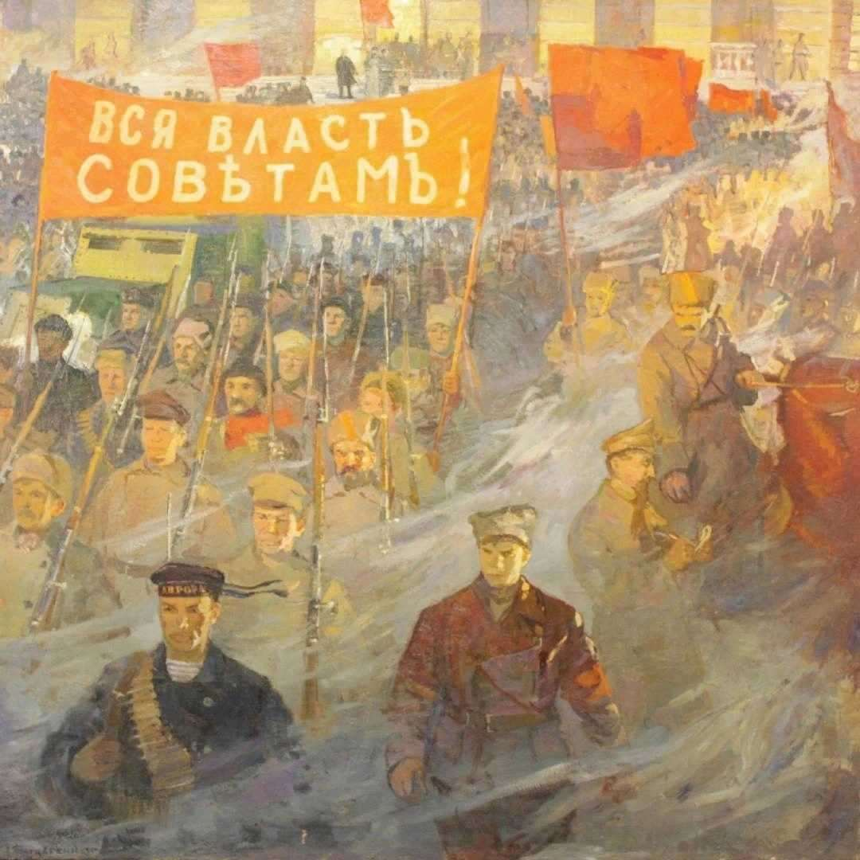
4 июля в Петрограде под большевистским лозунгом «Вся власть Советам!» прошла почти полумиллионная демонстрация. Накануне в некоторых армейских комитетах звучали призывы к вооружённому свержению правительства, изъятию предприятий, банков, складов, магазинов. В некоторых районах города произошли столкновения, были убитые и раненые.

Slide 33
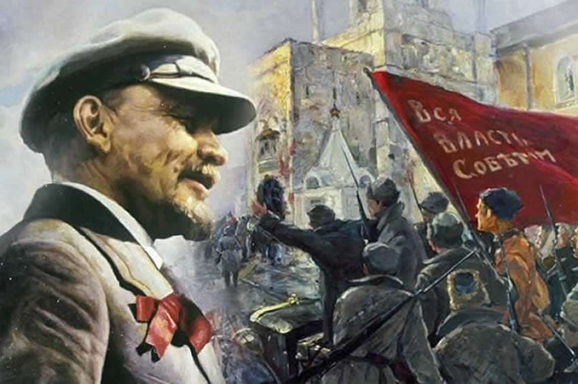
Великая российская революция
В исторической науке закрепился термин «Великая российская революция» – по аналогии с революцией XVIII в. во Франции и прежним названием октябрьских событий 1917 г. (Великая Октябрьская социалистическая революция).
Однако последствия революционных событий 1917–1922 гг. стали и трагическими: слом традиционного жизненного уклада, разруха, голод, гибель и эмиграция миллионов сограждан; самое страшное – последовавшая беспощадная братоубийственная Гражданская война.

